Slide 1
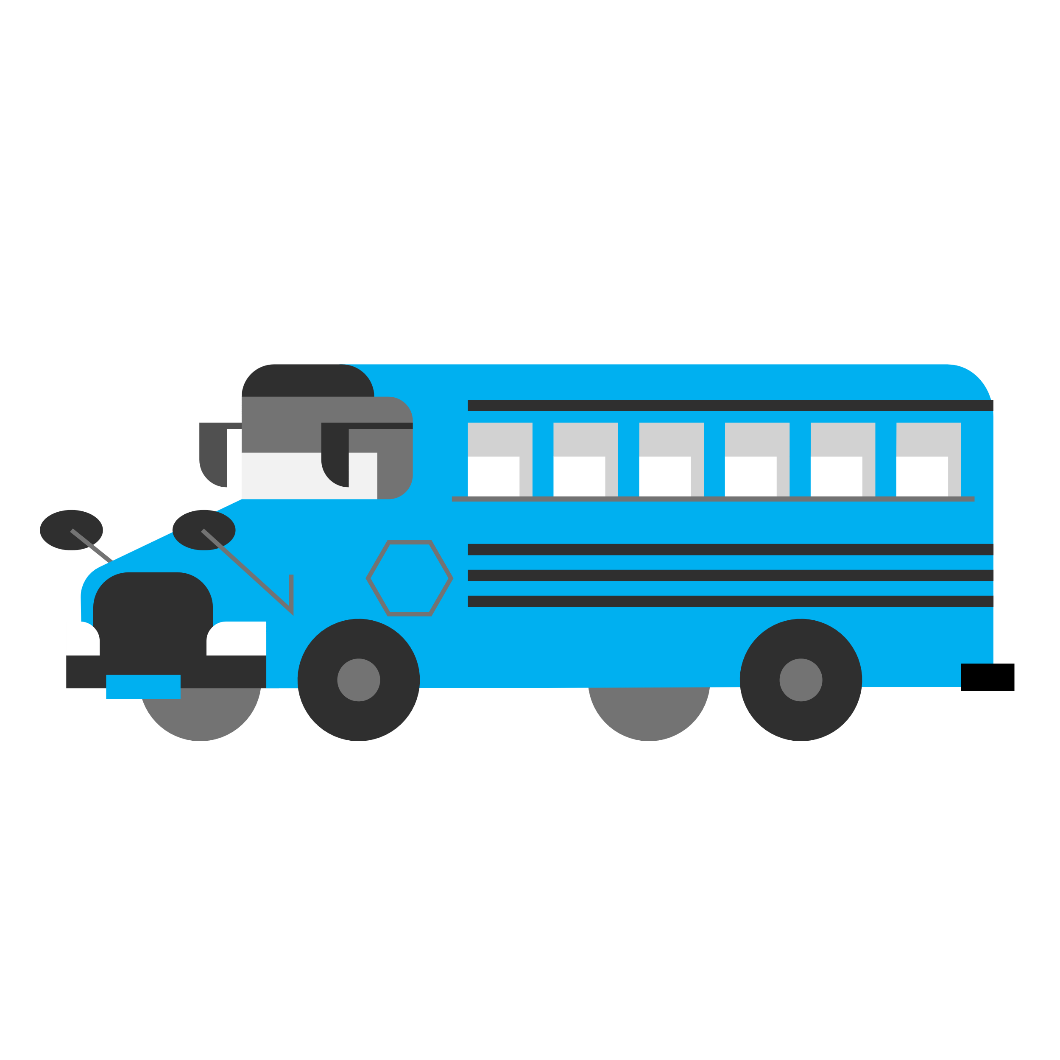
<경상대 2팀_4파트>
강다영, 강준하, 김창일, 박미정, 박종한

Slide 2

INDEX
1. 주제 선정
2. 현재 진행 상황
3. 계획

Slide 3
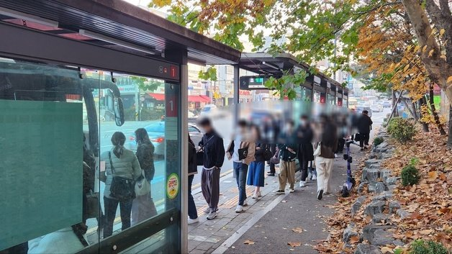
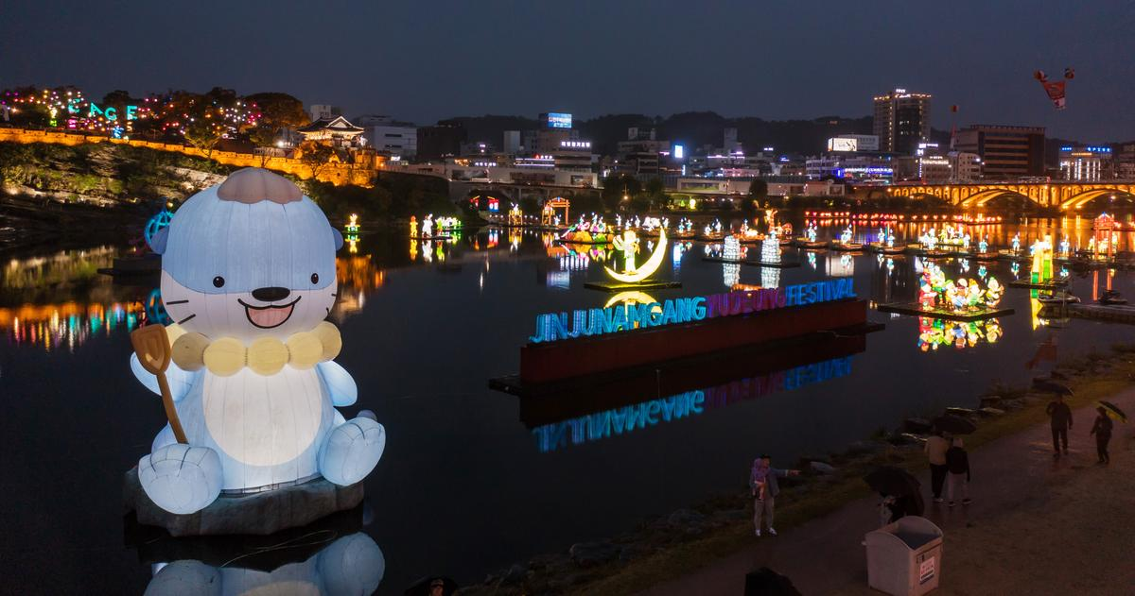
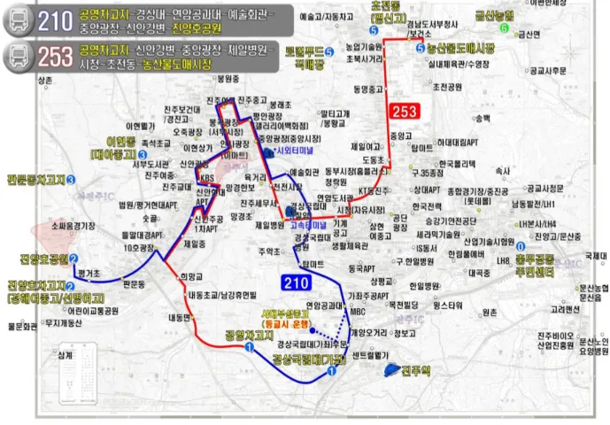
1. 주제선정
프로젝트 명: 진주시 버스 노선 개발 및 배차
출퇴근 및 등.하교 시간 대
버스 노선 부족
진주시 축제기간 내
버스 수요 증가
효율적이지 않은 버스 노선

Slide 4

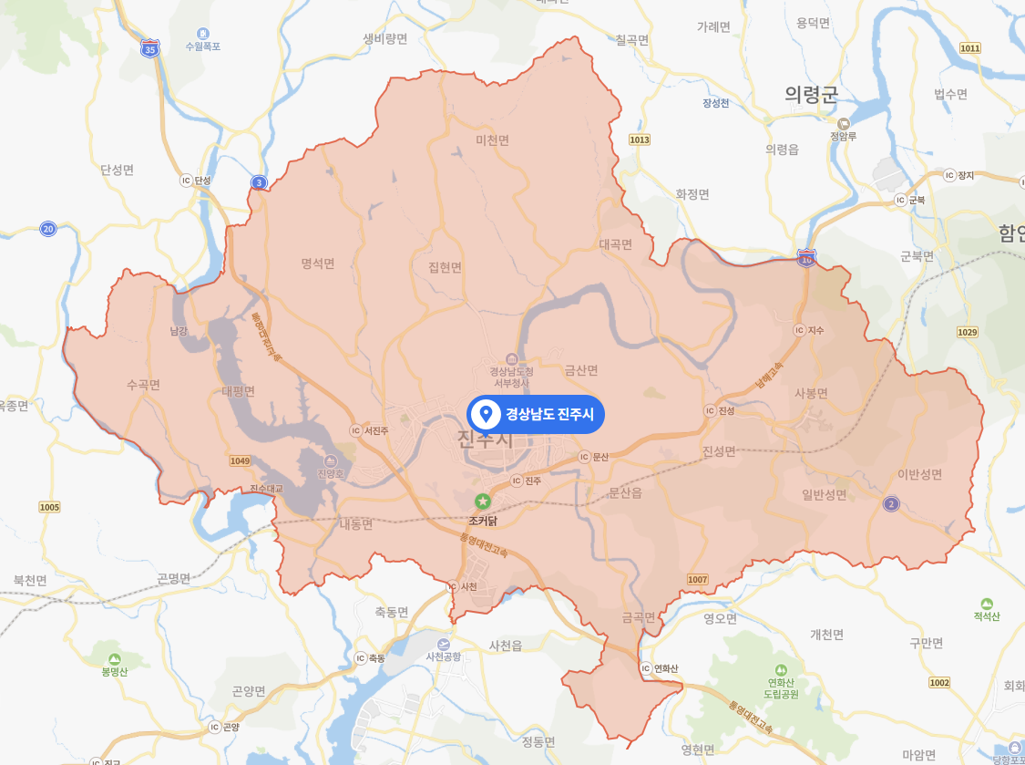

1. 주제선정
프로젝트 명: 진주시 버스 노선 개발 및 배차
버스 노선 수정
혼잡한 시간대에 맞는
배차시간 재배치

Slide 5
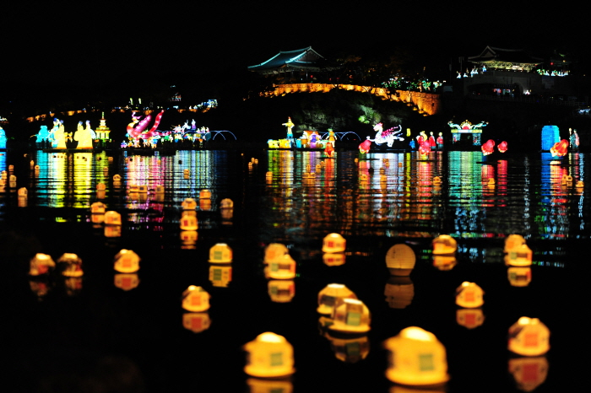
1. 주제선정
프로젝트 명: 진주시 버스 노선 개발 및 배차
축제기간에 일시적으로 운영하는 버스노선을 개발.
축제기간에 방문하는 관광객이 쉽게 축제장소, 관광지로
이동할 수 있는 편리성을 제공.

Slide 6
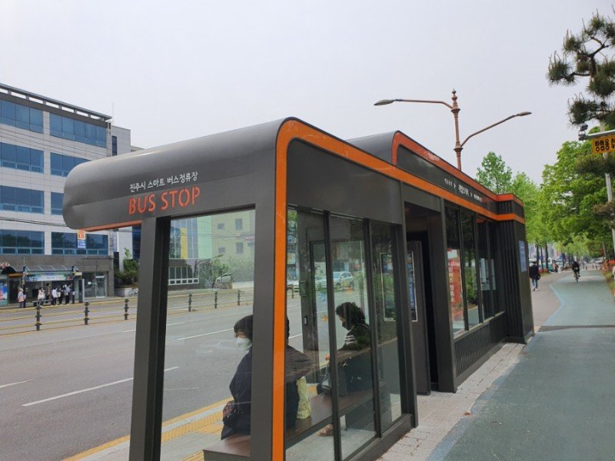
1. 주제선정
프로젝트 명: 진주시 버스 노선 개발 및 배차
많은 사람들이 이용하는 곳을 중점으로 진주 시내버스 노선을 재배치.
진주시민들의 출퇴근 환경 개선.

Slide 7



2. 현재 진행 상황
< 역할 분담>
본인의 특기를 살려서 분담할 예정.
현재 데이터 분석, ppt 및 기획으로 나눔.
향후 프로젝트를 진행하면서 역할을 더 세분화로 나눌 계획.
<자료 조사>
시험 기간으로 시간이 없어 자료조사를 추후 있을 회의를 통해 진행할 예정.
<회의>
매주 수요일 저녁.
자료조사 공유 및 계획.
브릿지 오피스 및 줌을 이용한 비대면으로 회의 진행.

Slide 8

3. 계획
진주시의 버스 공공데이터를 수집.
진주시 내의 버스 노선 의견 설문조사.
데이터 분석.
버스 노선 개발 및 배차 시간 수정.

Slide 9

Thank You

